Slide 1
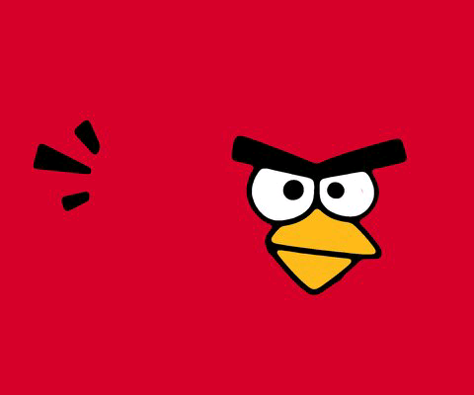
فَهمُ المَسموع.

Slide 2
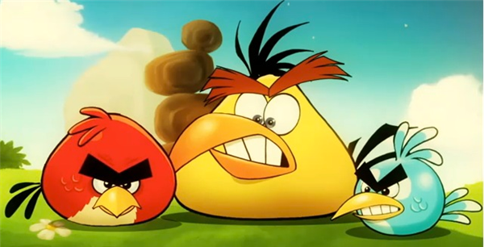
هل أنتم مستعدون للانتقالِ إلى مَرحَلَةِ الأسئلة واللعب من خلال لعبة «انجري بيرد»؟

Slide 3
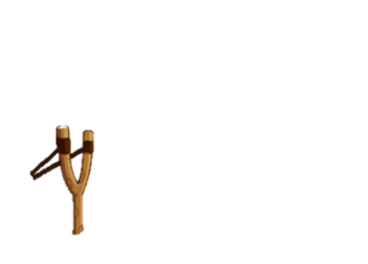
ما هو نوع النص؟
نص قصصي.
قصة ذاتية
نص معلوماتي.

Slide 4
ما هي الشخصية المركزية في النص؟
القط صاحب الجزمة.
الوجيه قرنبيطة
الملك

Slide 5
اعتَمَدتْ القصةُ بالأساسِ على أُسلوب:
السرد والحوار معًا
الحوار
السرد

Slide 6
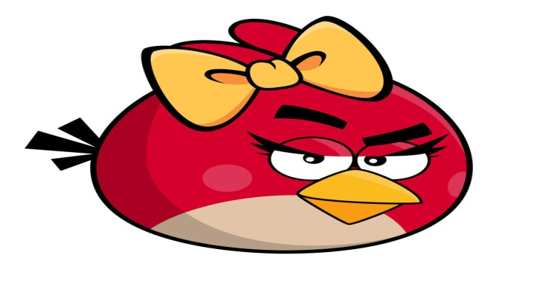
نرتب الأحداث كما وردت في القصة:
قسم الأبُ الورثة على أبنائه الثلاثة.
بدأ القط يتقرب إلى الملك بالعطايا باسم الوجيه قرنبيطة
أخذ الولد الأصغر القط .
ذَهَبَ القطُ إلى الشرير وقام بِأكلِهِ.
أصبَحَ الولدُ الوجيهُ «قرنبيطة» وتَزَوَجَ الأميرة .
1
3
2
4
5

Slide 7
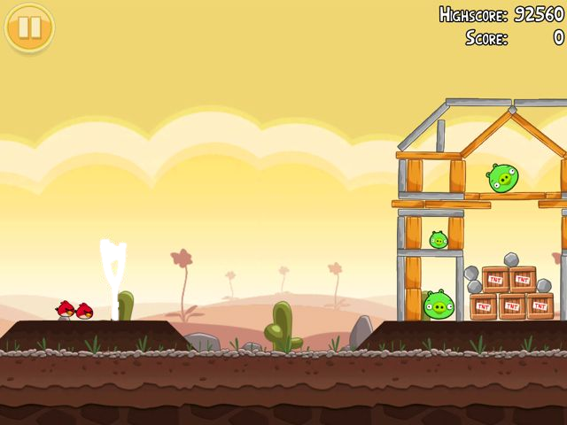
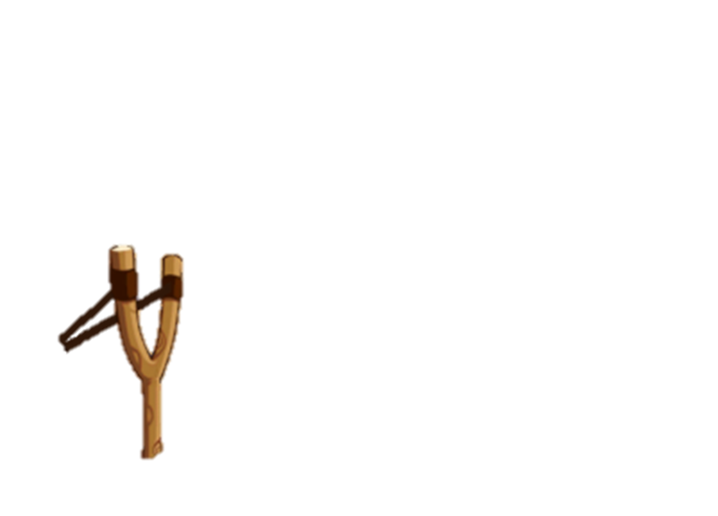
حظًا أوفر
قمتم بعمل رائع

Slide 8
أكمل ب أو
1.حَصَلَ الابنُ الأوسط على المطحنةِ والأصغر على الحمارِ___.
2.تَقَرَبَ القطُ مِنَ المَلِكِ بواسطة العطايا. ___
3.استطاع القط التغلب على الشرير بواسطة تحوله إلى فأرٍ ____
4.فشلت خطط القط ولم تنجح____

Slide 9
عملٌ رائعٌ.
حظًا أوفر

Slide 10
أُقارن بين القط وصاحبه
القط | صاحب القط

Slide 11
عملٌ رائعٌ.
حظًا أوفر.

Slide 12
تخيل لو أن القط حذف من القصة فماذا تتوقع أن يحدث؟ _________________________________________________________________________________________________________________________________________.

Slide 13
اجابة رائعة.
حظًا أوفر

Slide 14
اقترح عنوانًا آخر للنص.
___________________________.

Slide 15
حظًا أوفر
قمتم بعمل رائع

Slide 16
أُقيم تصرف القط من خلال الأمور الإيجابية والأخرى السلبية.
___________________________________________________________________________________________________________________________________________________________________________________________.

Slide 17
حظًا أوفر.
إجابة موفقة

Slide 18
أحسنت
إجابة موفقة
إلى الأمام
عودة إلى الأسئلة

